Slide 1
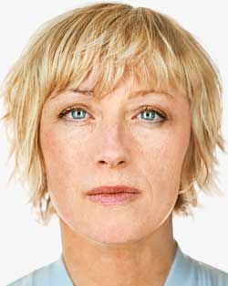
Cindy Sherman
af Joan Eriksen

Slide 2
Kilder
WWW. Wikipedia
www. 06blog.it
www.mcop.org
http://libraryporn.tumblr.com
Mfl.

Slide 3
Sort hvide portrætter
Portrætter af kvinde arketyper sidst i 50érne til først i 60érne
Disse portrætter betragtes som nogle af hendes bedste værker

Slide 4
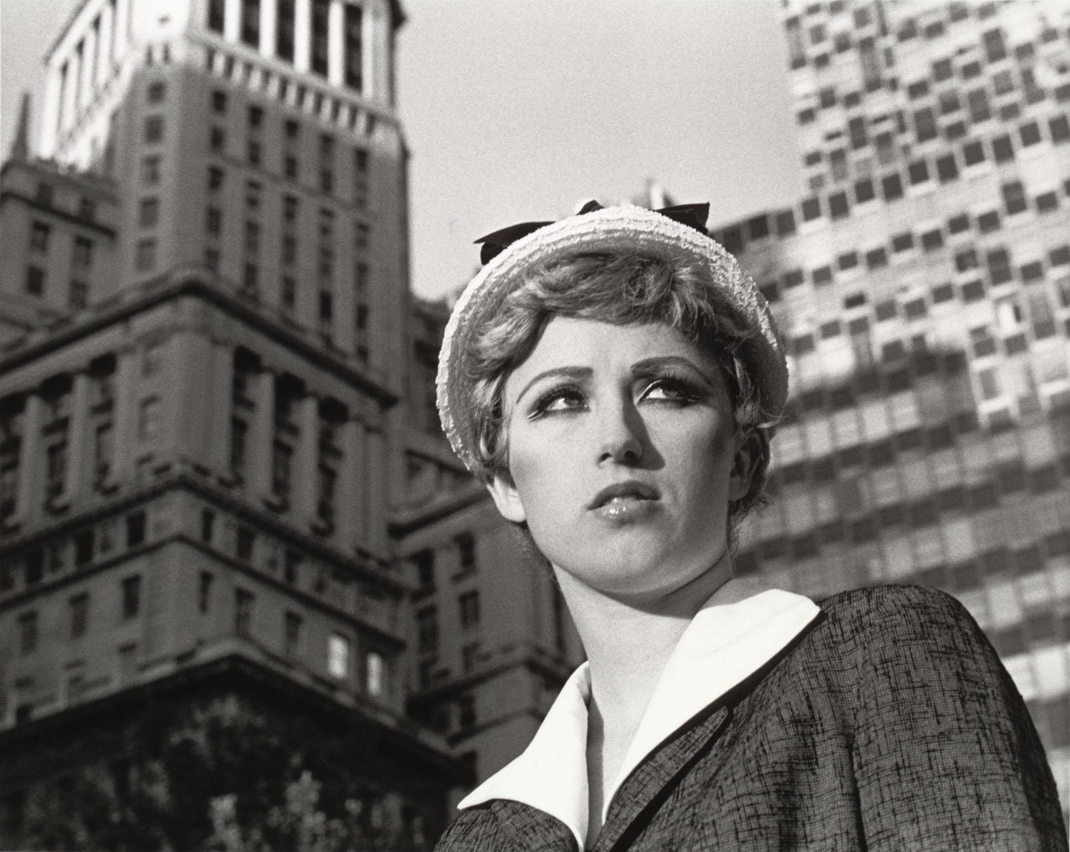

Slide 7
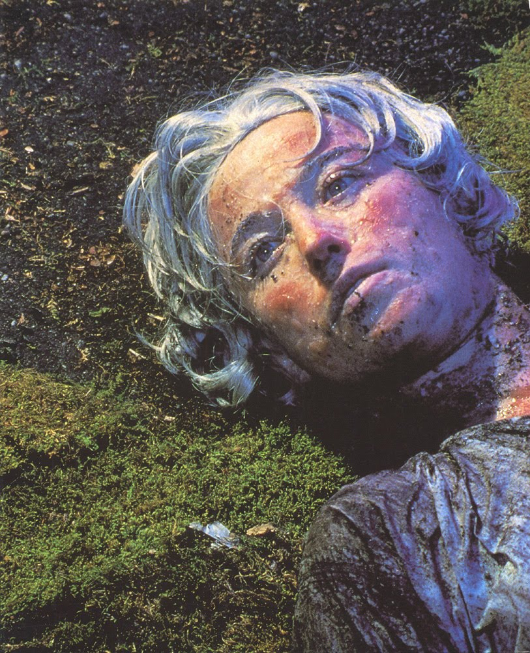
Død
En forberedelse til at møde sin egen død

Slide 8
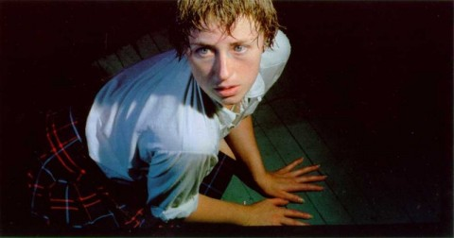
Vold og frygt

Slide 9
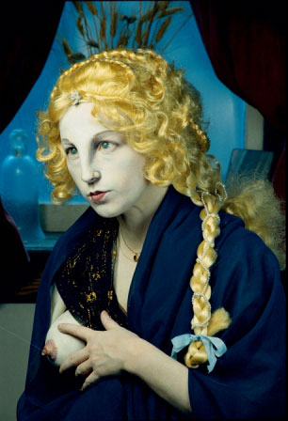
Eventyr

Slide 10
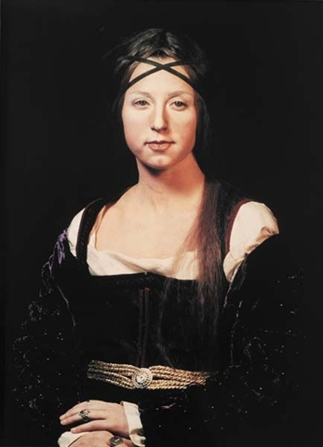
Historiske billeder
Inspireret af de store kunstner

Slide 11
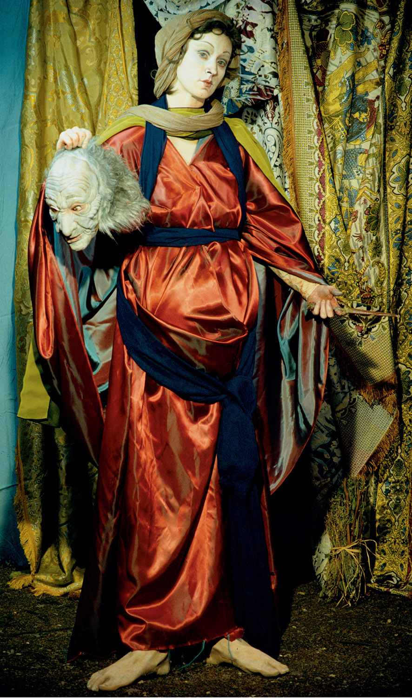

Slide 12
Klovnemotiver

Slide 14
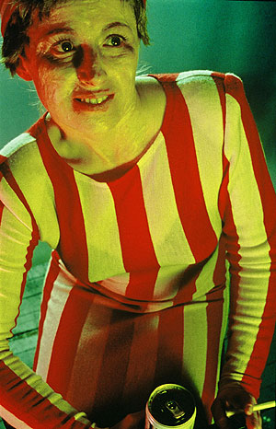

Slide 15
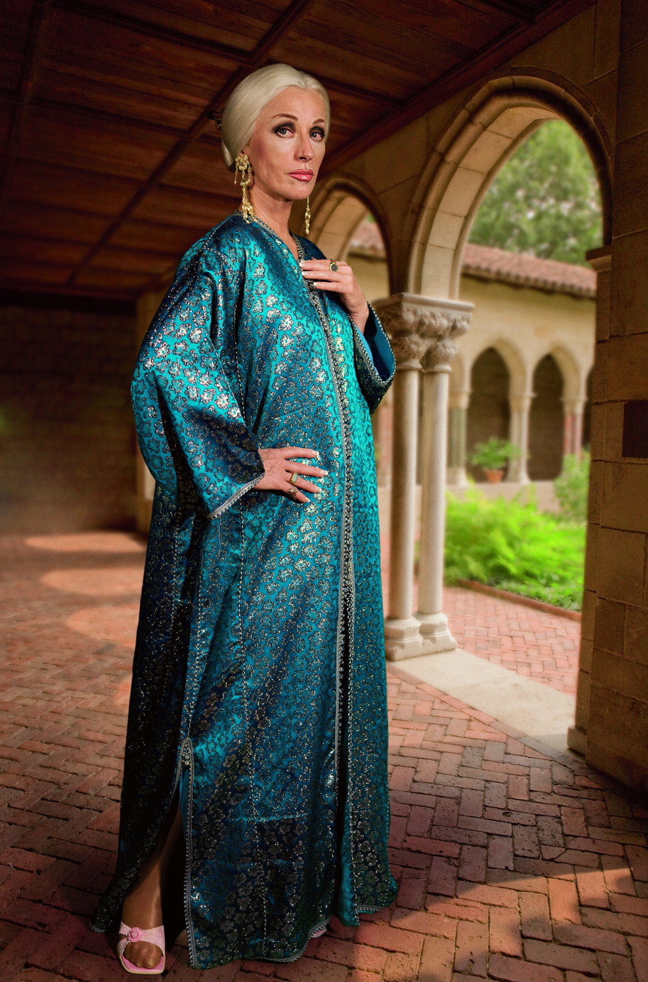
Portrætter af kvinder der har klaret sig godt

Slide 16
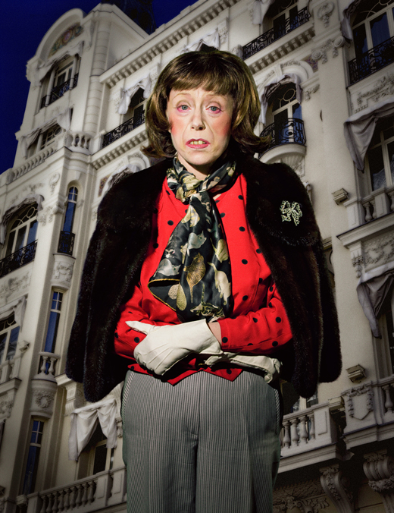

Slide 17
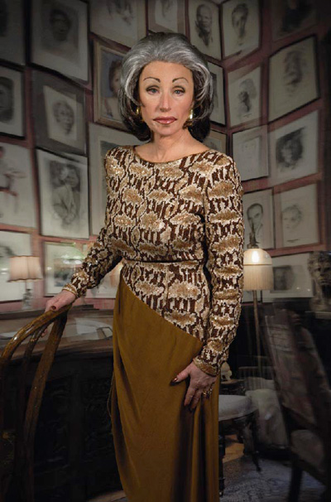

Slide 18
Mange ansigter
Cindy Sherman har vist sin alsidighed i sine portrætter af kvinder.
Hun fotografer sig selv i mange forskellige roller.
Portrætterne er ikke selvportrætter, men viser kvinder i et utal af variationer

Slide 19
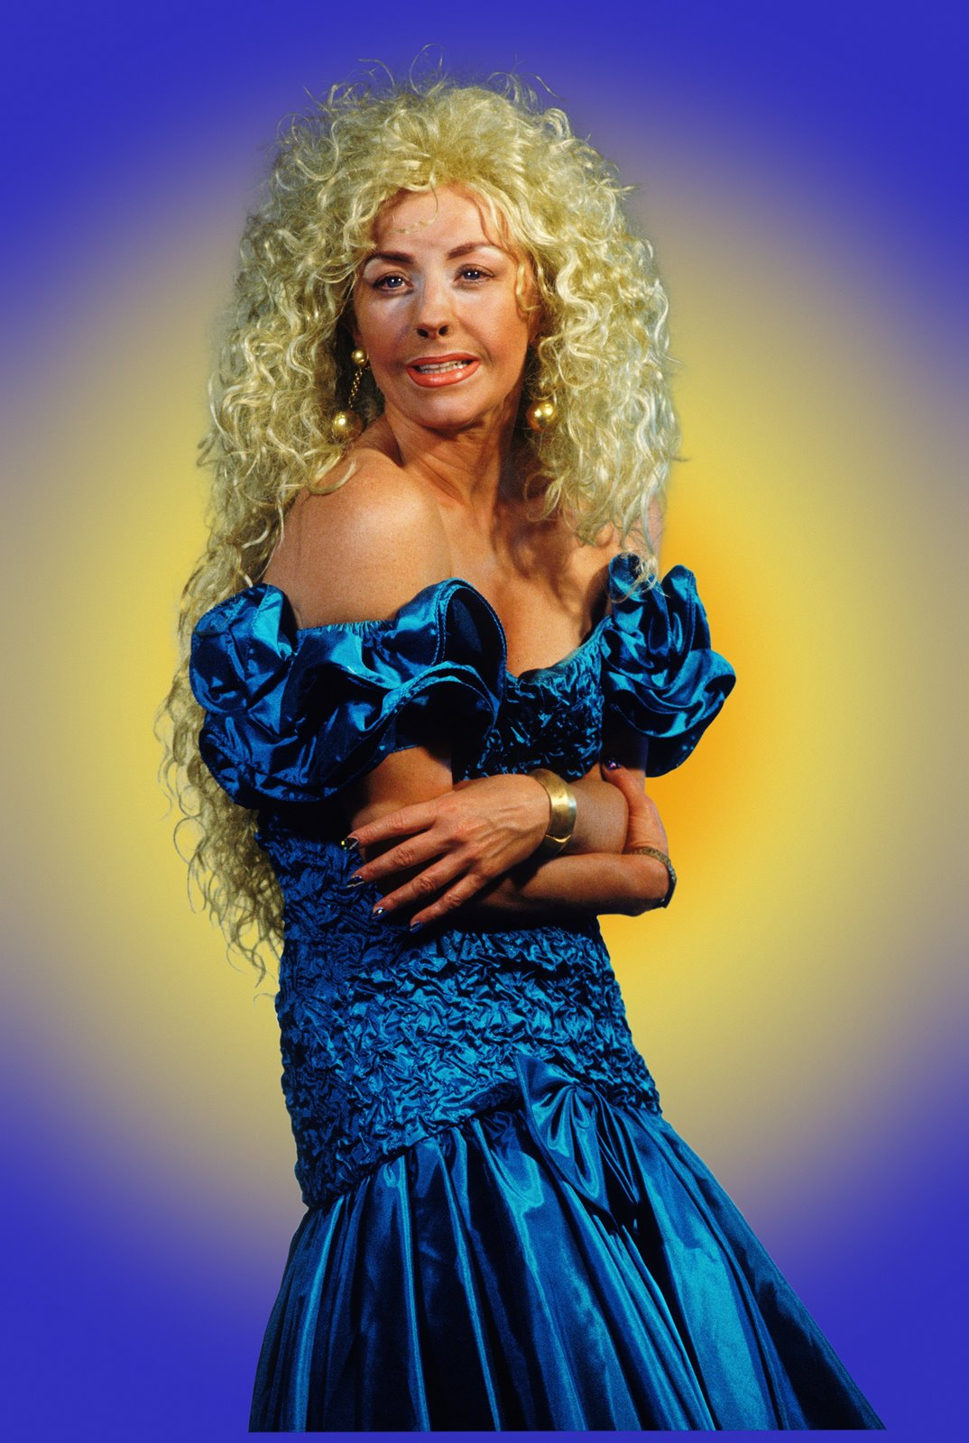

Slide 20
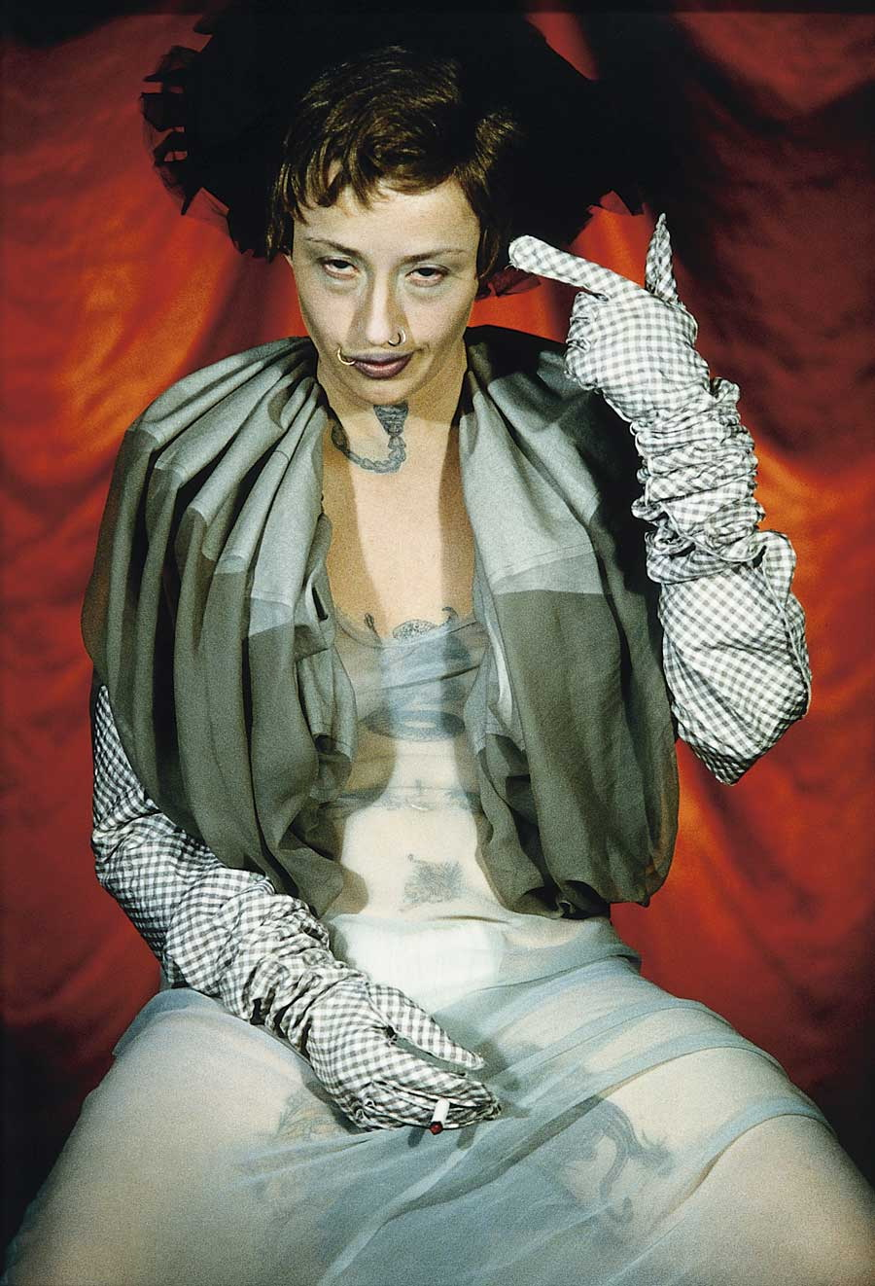

Slide 21
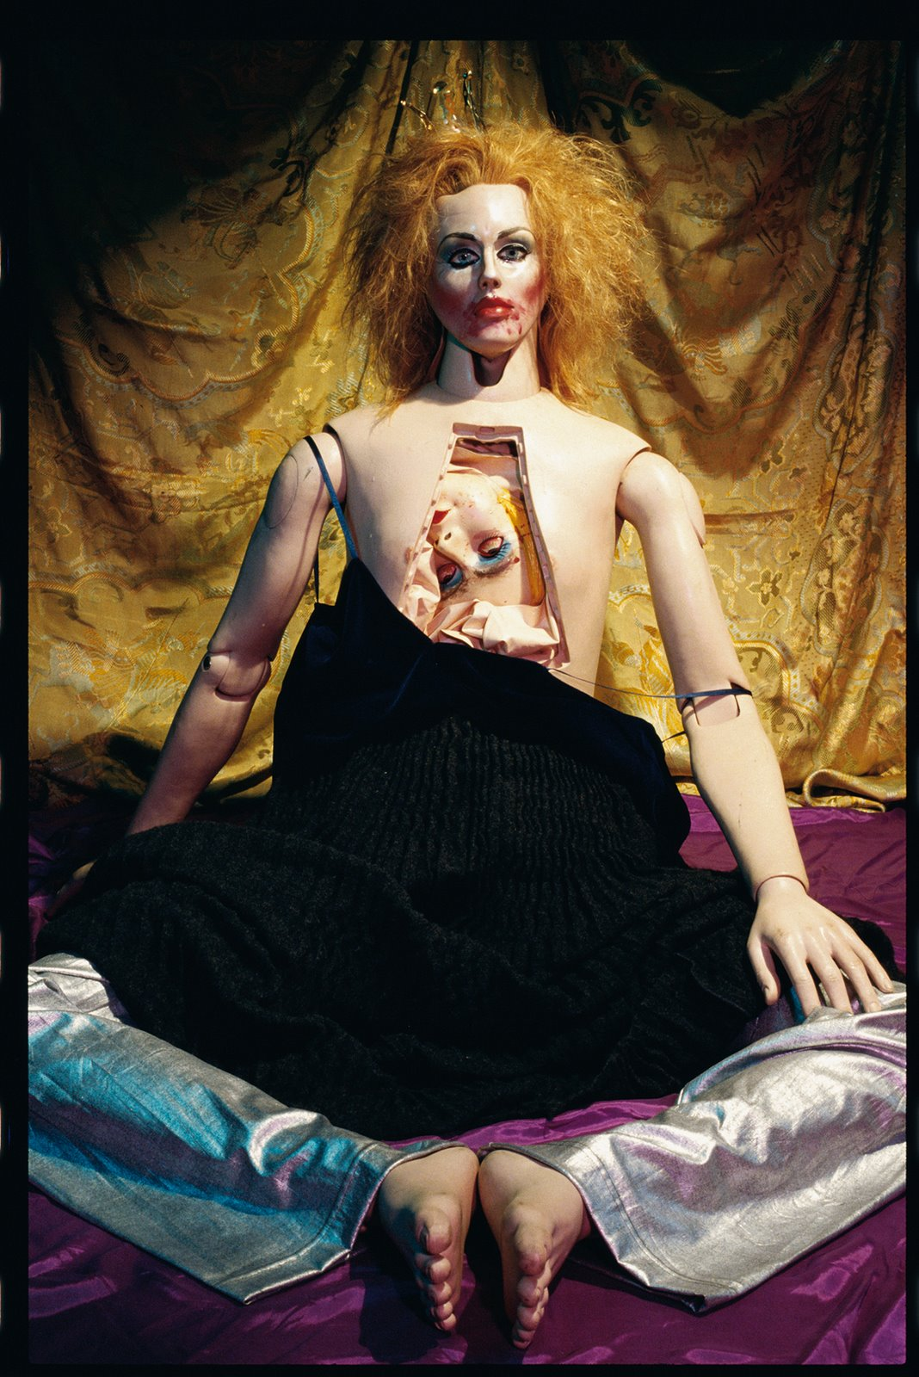

Slide 22
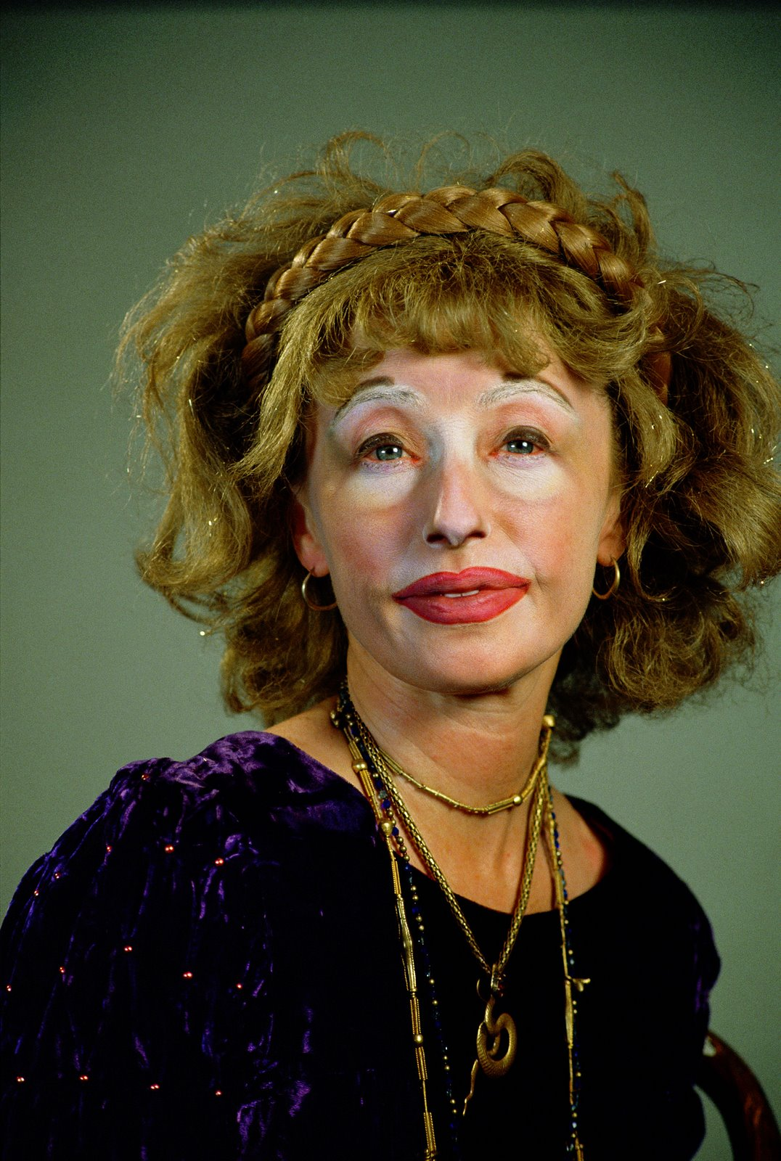

Slide 23
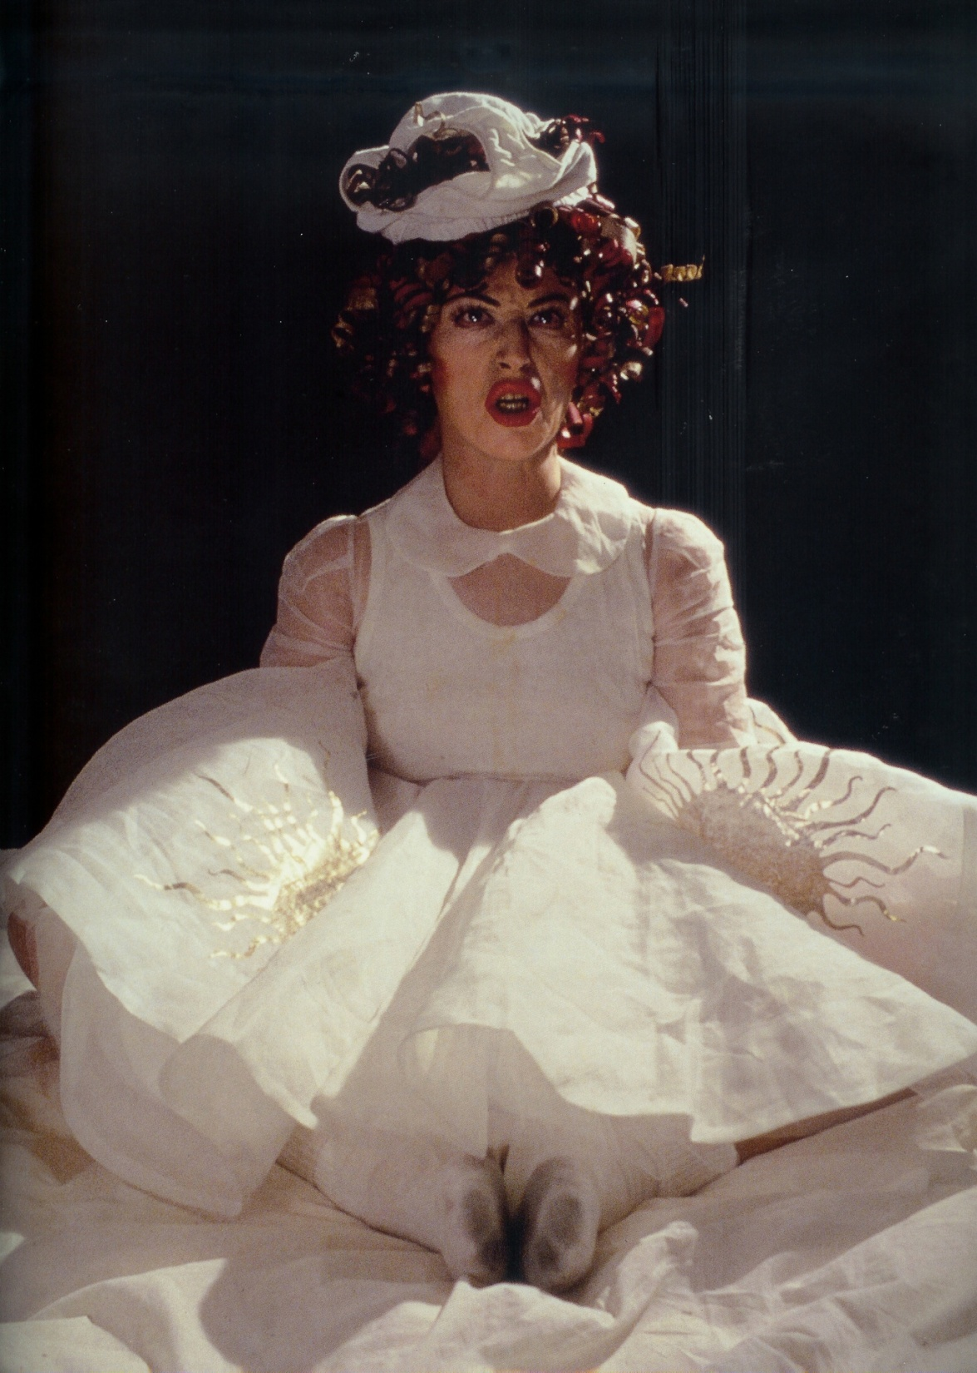

Slide 24
